Slide 1
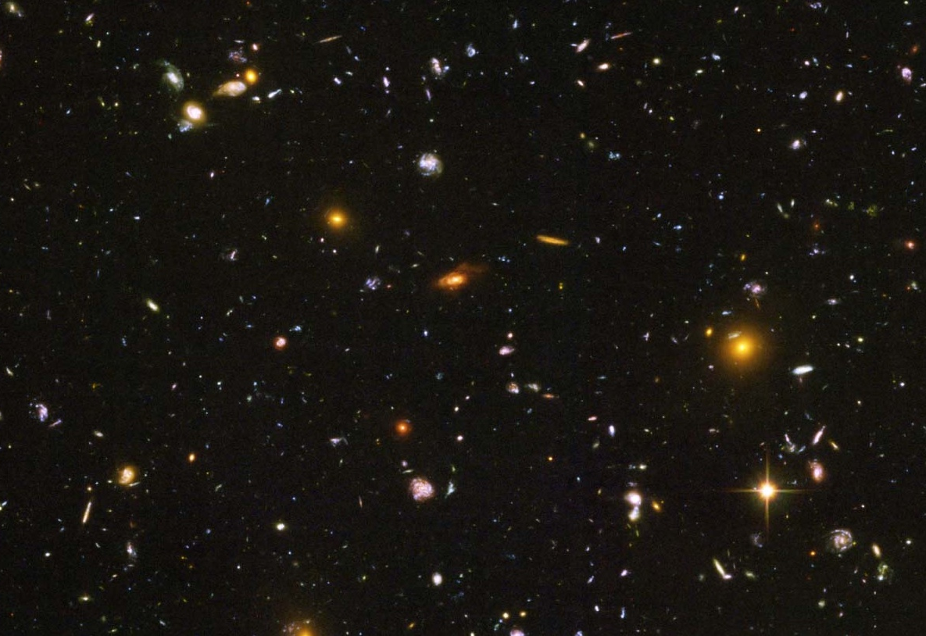
La lumière, messagère cosmique
Bienvenue!
Nous allons commencer dans quelques minutes.
Notes:
Credit: NASA, ESA
http://hubblesite.org/image/3380/news_release/2014-27

Slide 2

À la découverte de l’Univers
Programme de formation en astronomie pour les enseignants et animateurs
  GRATUIT, en français et anglais
  Disponible partout au Canada et dans le monde!
Merci à:

Slide 3
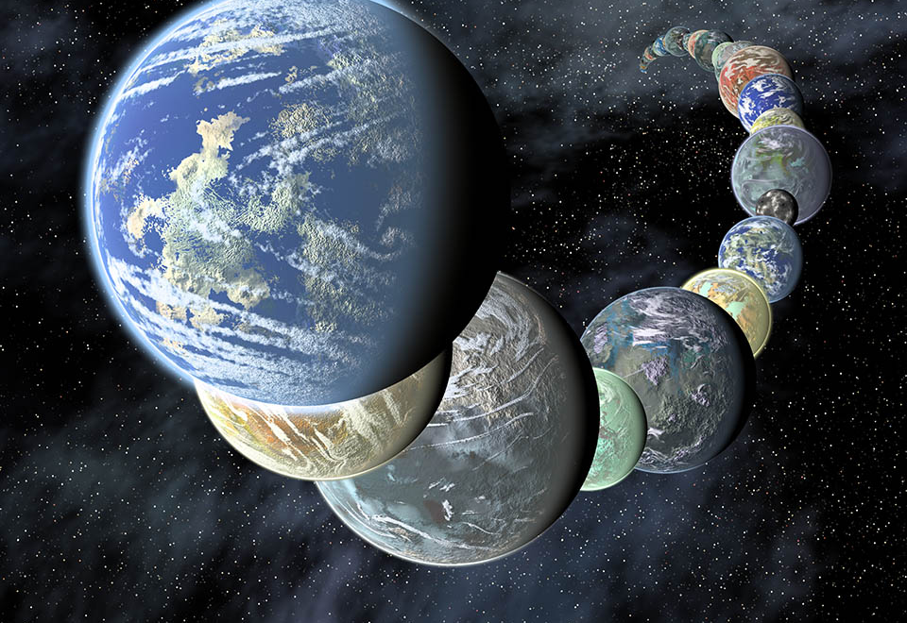
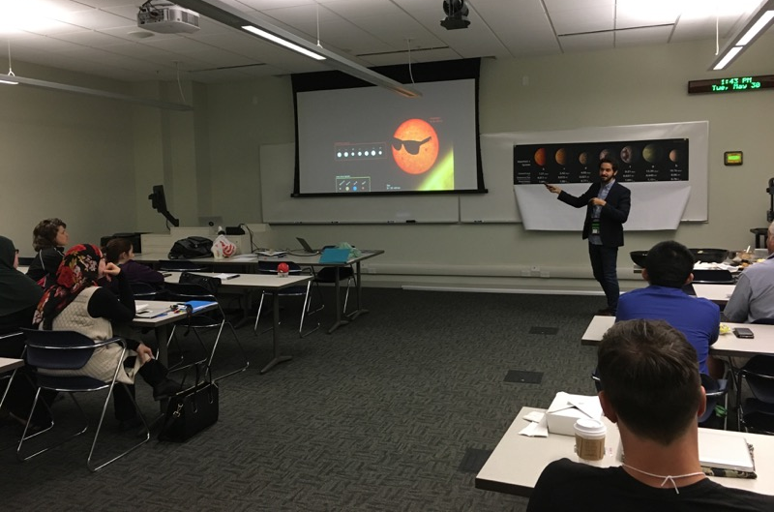
Prochaines formations
Webinaire: Voyage interstellaire vers de nouveaux mondes
- 8 mai 2018
Formations en personne à Toronto (28 avril) et Victoria (23 et 24 mai)

Slide 4





Contact
À la découverte de l’Univers
www.decouvertedelunivers.ca

Slide 5
La lumière, messagère cosmique
Notes:
Credit: NASA, ESA
http://hubblesite.org/image/3380/news_release/2014-27

Slide 6
Qu’est-ce que la lumière?

Slide 7

Qu’est-ce que la lumière?
La lumière, messagère cosmique
  La lumière est une onde électromagnétique…
  ET une particule (photon).
Longueur d’onde
Notes:
Source de l’image: À la découverte de l’Univers

Slide 8
Vitesse de la lumière
La lumière, messagère cosmique
  Dans le vide, la lumière voyage à 300 000 km/s.
  Selon la théorie de relativité d’Einstein, rien ne peut voyager plus vite que la lumière.
  La vitesse de la lumière est utilisée pour calculer les distances en astronomie:
    une année-lumière est la distance parcourue par la lumière en un an.

Slide 9
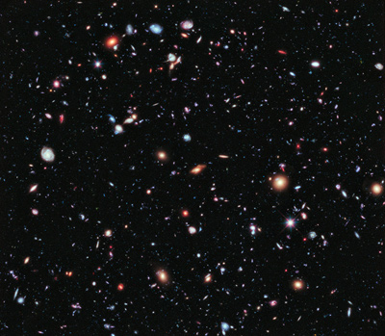
Télescope = machine à voyager dans le temps
La lumière, messagère cosmique
La lumière voyage vite, mais pas infiniment vite.
Lorsque nous regardons un objet situé à 100 années-lumière, nous le voyons tel qu’il était il y a 100 ans.
Certaines des galaxies dans cette image sont à des milliards d’années-lumière de nous.
Notes:
Crédit: NASA, ESA, G. Illingworth, D. Magee, and P. Oesch (University of California, Santa Cruz), R. Bouwens (Leiden University), and the HUDF09 Team
http://hubblesite.org/newscenter/archive/releases/2012/37/

Slide 10
Lumière visible
La lumière, messagère cosmique
Nos yeux perçoivent les différentes longueurs d’onde de la lumière sous différentes couleurs. Nous voyons les longueurs d’onde entre 400 et 700 nm environ.
1 nm = 1 nanomètre = 10⁻⁹ m = un millionième de mm
Notes:
Source de l’image: Wikipedia
http://commons.wikimedia.org/wiki/File:Linear_visible_spectrum.svg

Slide 11
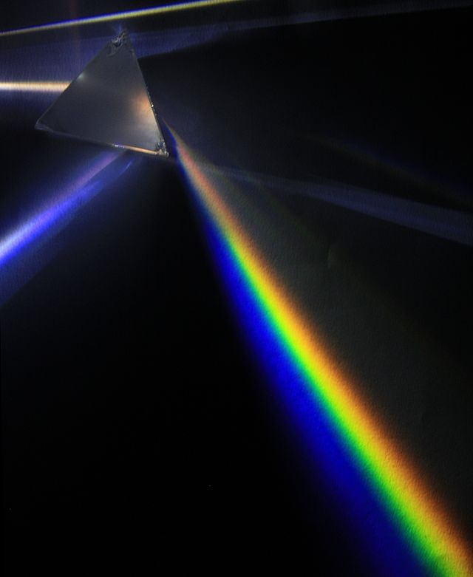
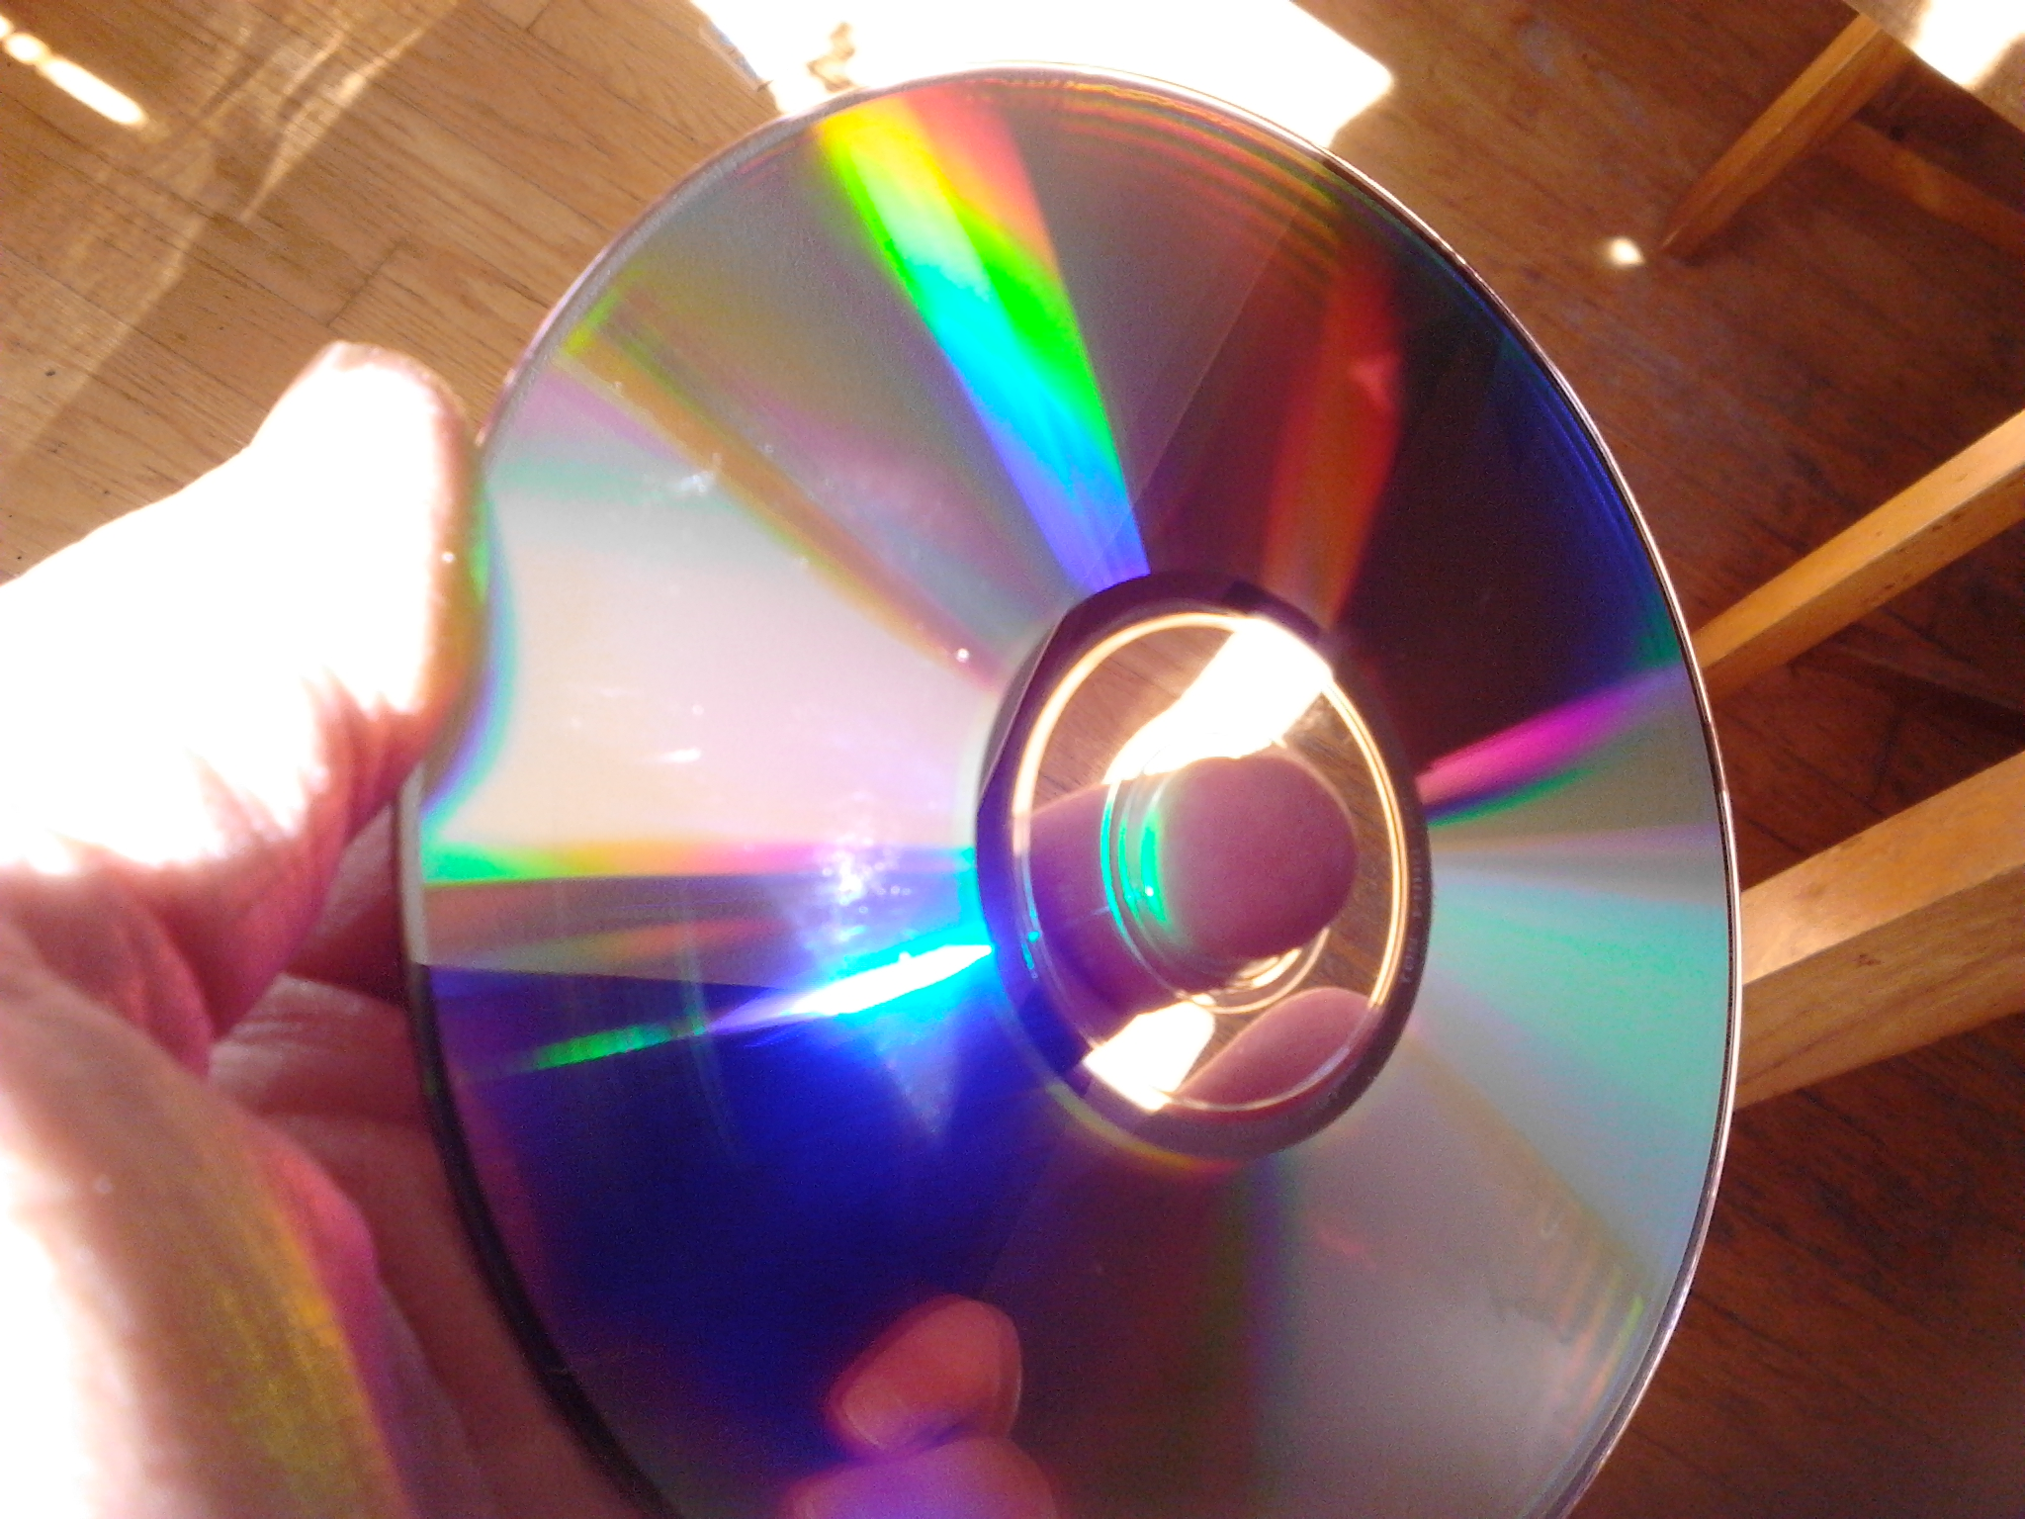
Lumière visible
La lumière, messagère cosmique
La lumière blanche est composée de toutes les couleurs du spectre visible.
Notes:
Crédit des images: prisme: D-Kuru/Wikimedia Commons - http://en.wikipedia.org/wiki/Visible_spectrum
cd: À la découverte de l’Univers

Slide 12
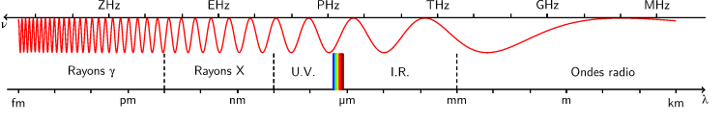
Spectre électromagnétique
La lumière, messagère cosmique
La lumière visible est une toute petite partie de tout le spectre électromagnétique.
Fréquence augmente
Énergie augmente
Longueur d’onde augmente
Notes:
Source de l’image: Wikipédia
http://fr.wikipedia.org/wiki/Spectre_%C3%A9lectromagn%C3%A9tique

Slide 13
Spectre électromagnétique
La lumière, messagère cosmique
  Rayons gamma
  Rayons X
  Ultraviolet
  Infrarouge
  Micro-ondes
  Ondes radio
« Couleurs » que nos yeux ne peuvent pas percevoir.
Radiation (rayonnement) : émission ou transmission d’énergie (pas nécessairement dangereux!)

Slide 14
Comment les différents types de lumière peuvent-ils nous renseigner sur les objets?

Slide 15
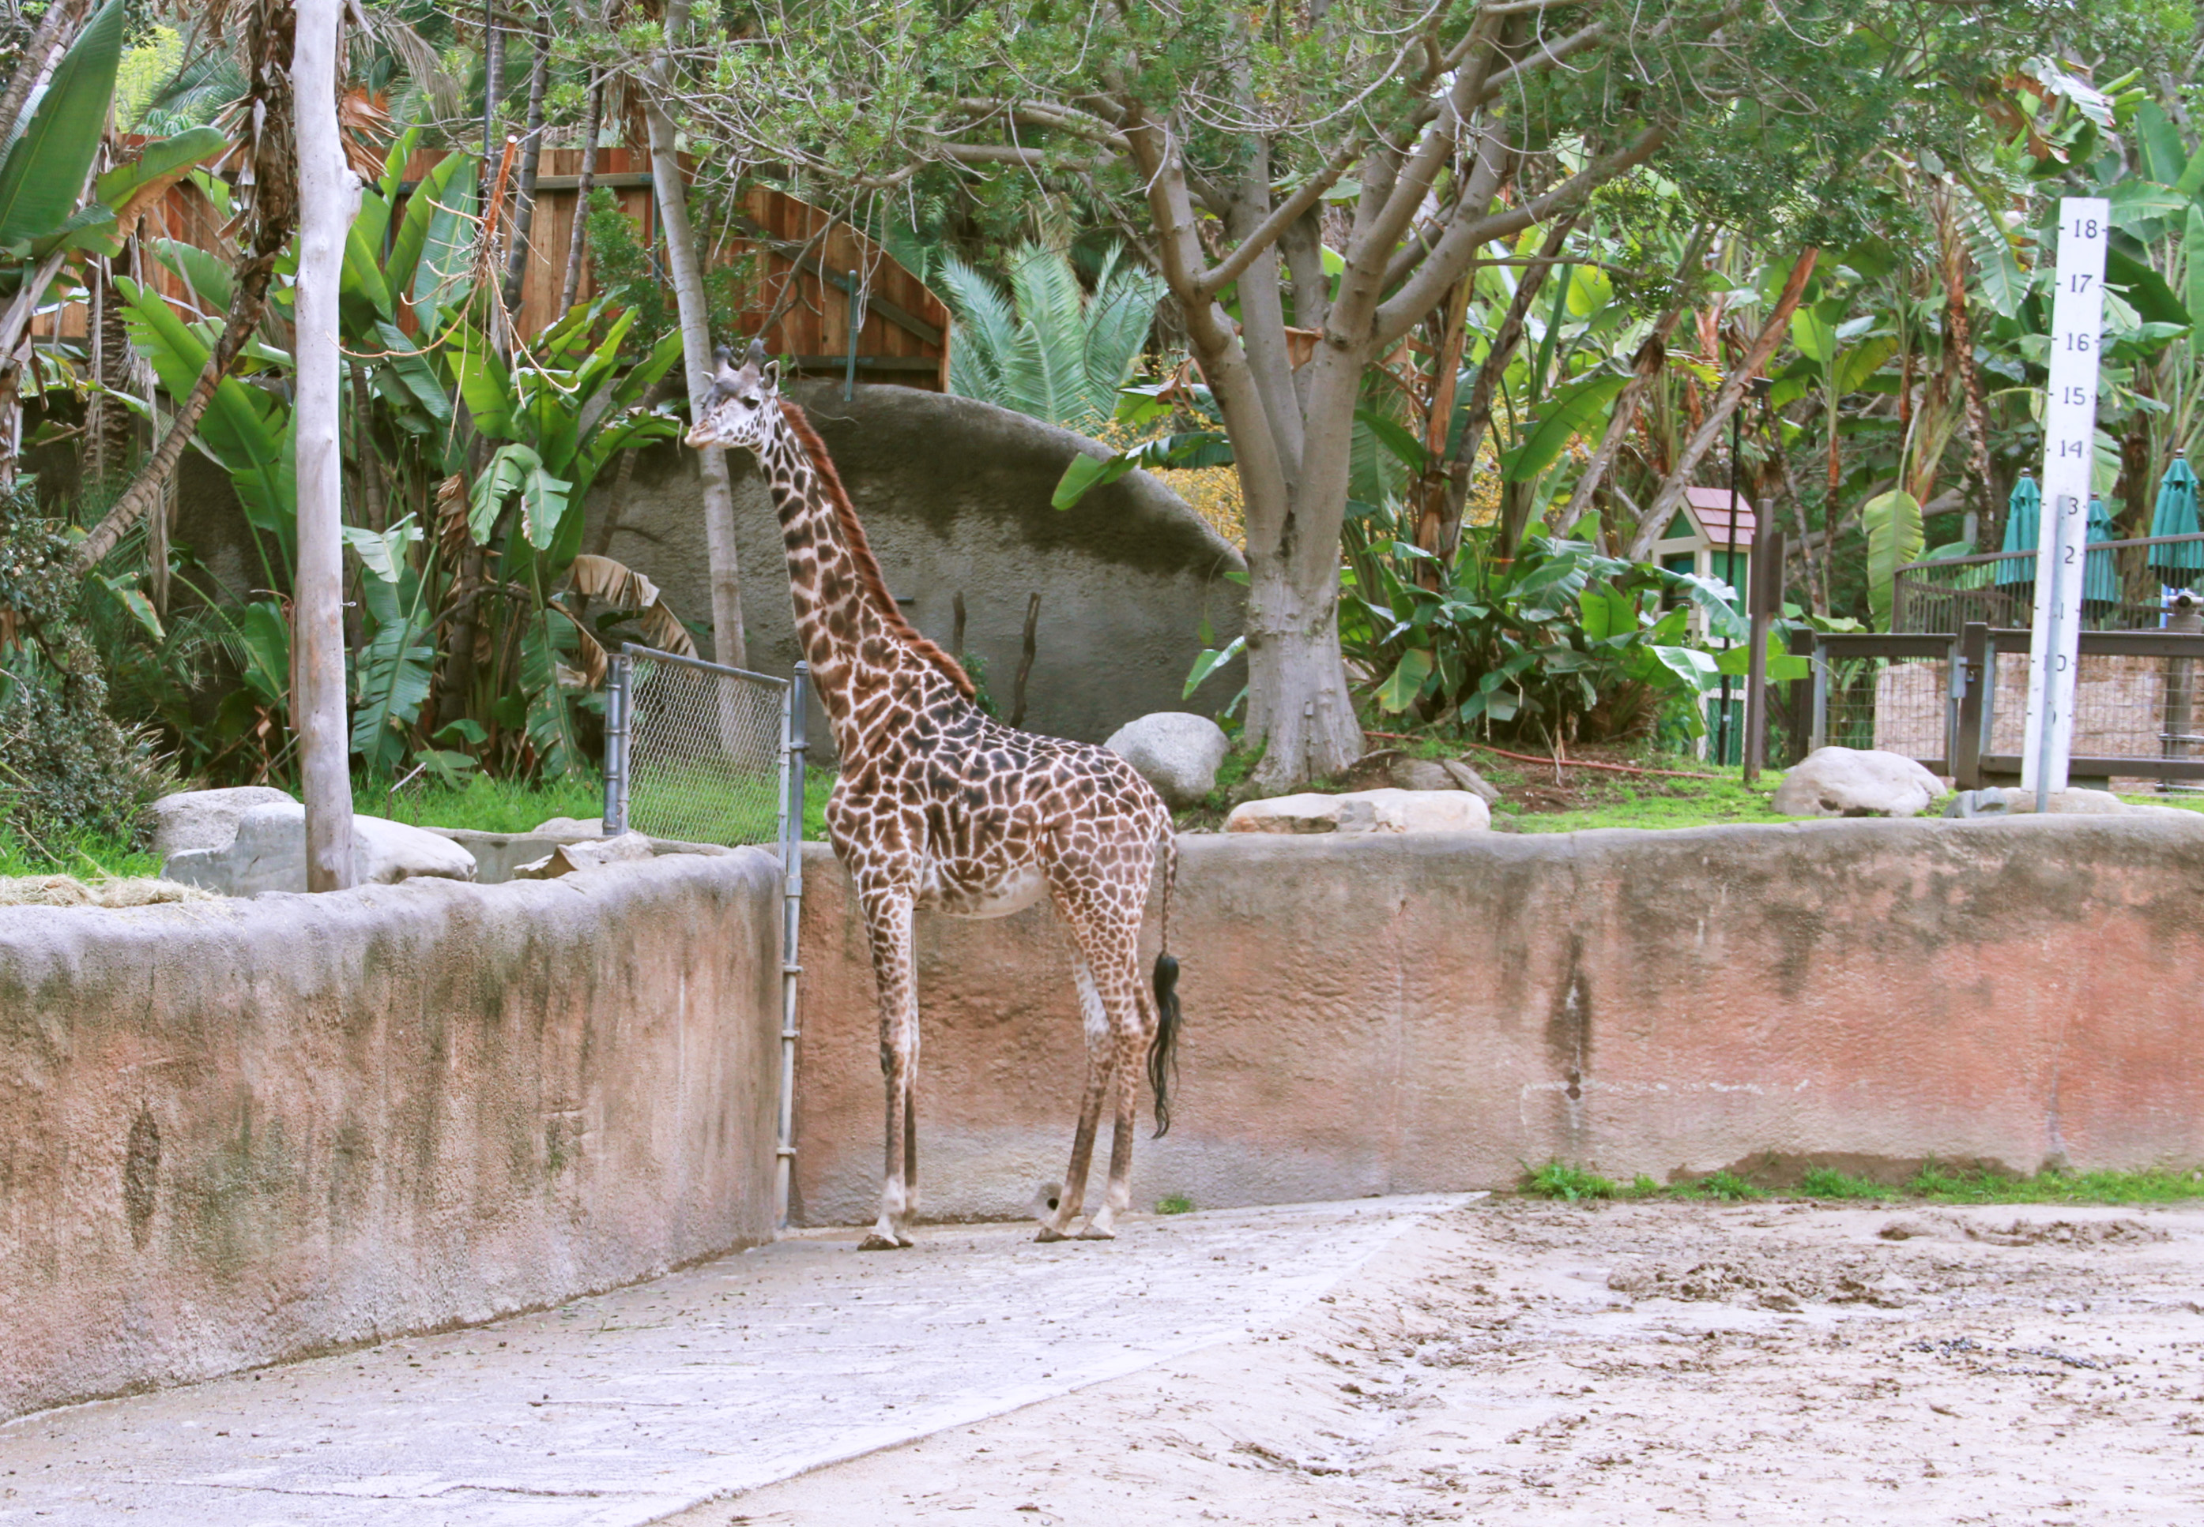
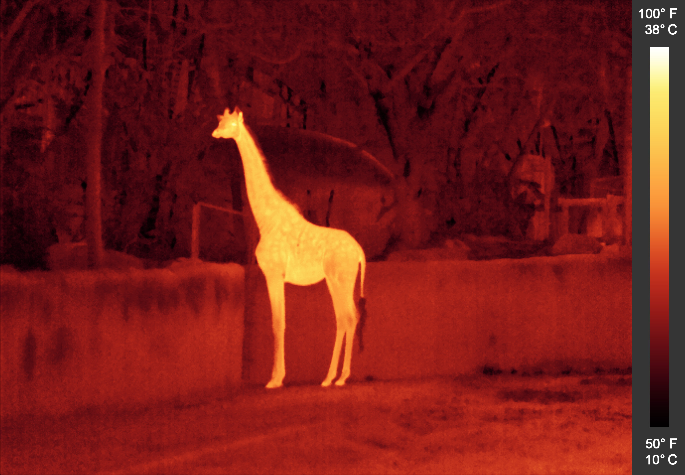
Infrarouge
La lumière, messagère cosmique
Notes:
Crédit: NASA/JPL-Caltech
Images tirées de notre module Le cycle solaire: http://www.discovertheuniverse.ca/fr/resource/le-cycle-solaire/

Slide 16
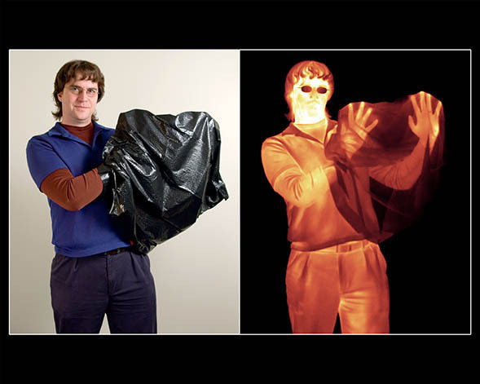
Infrarouge
La lumière, messagère cosmique
Notes:
Crédit: NASA / Spitzer Space Telescope
http://www.spitzer.caltech.edu/images/2154-sig08-004-Hands-in-a-Bag-color-Visible-vs-Infrared-Light

Slide 17
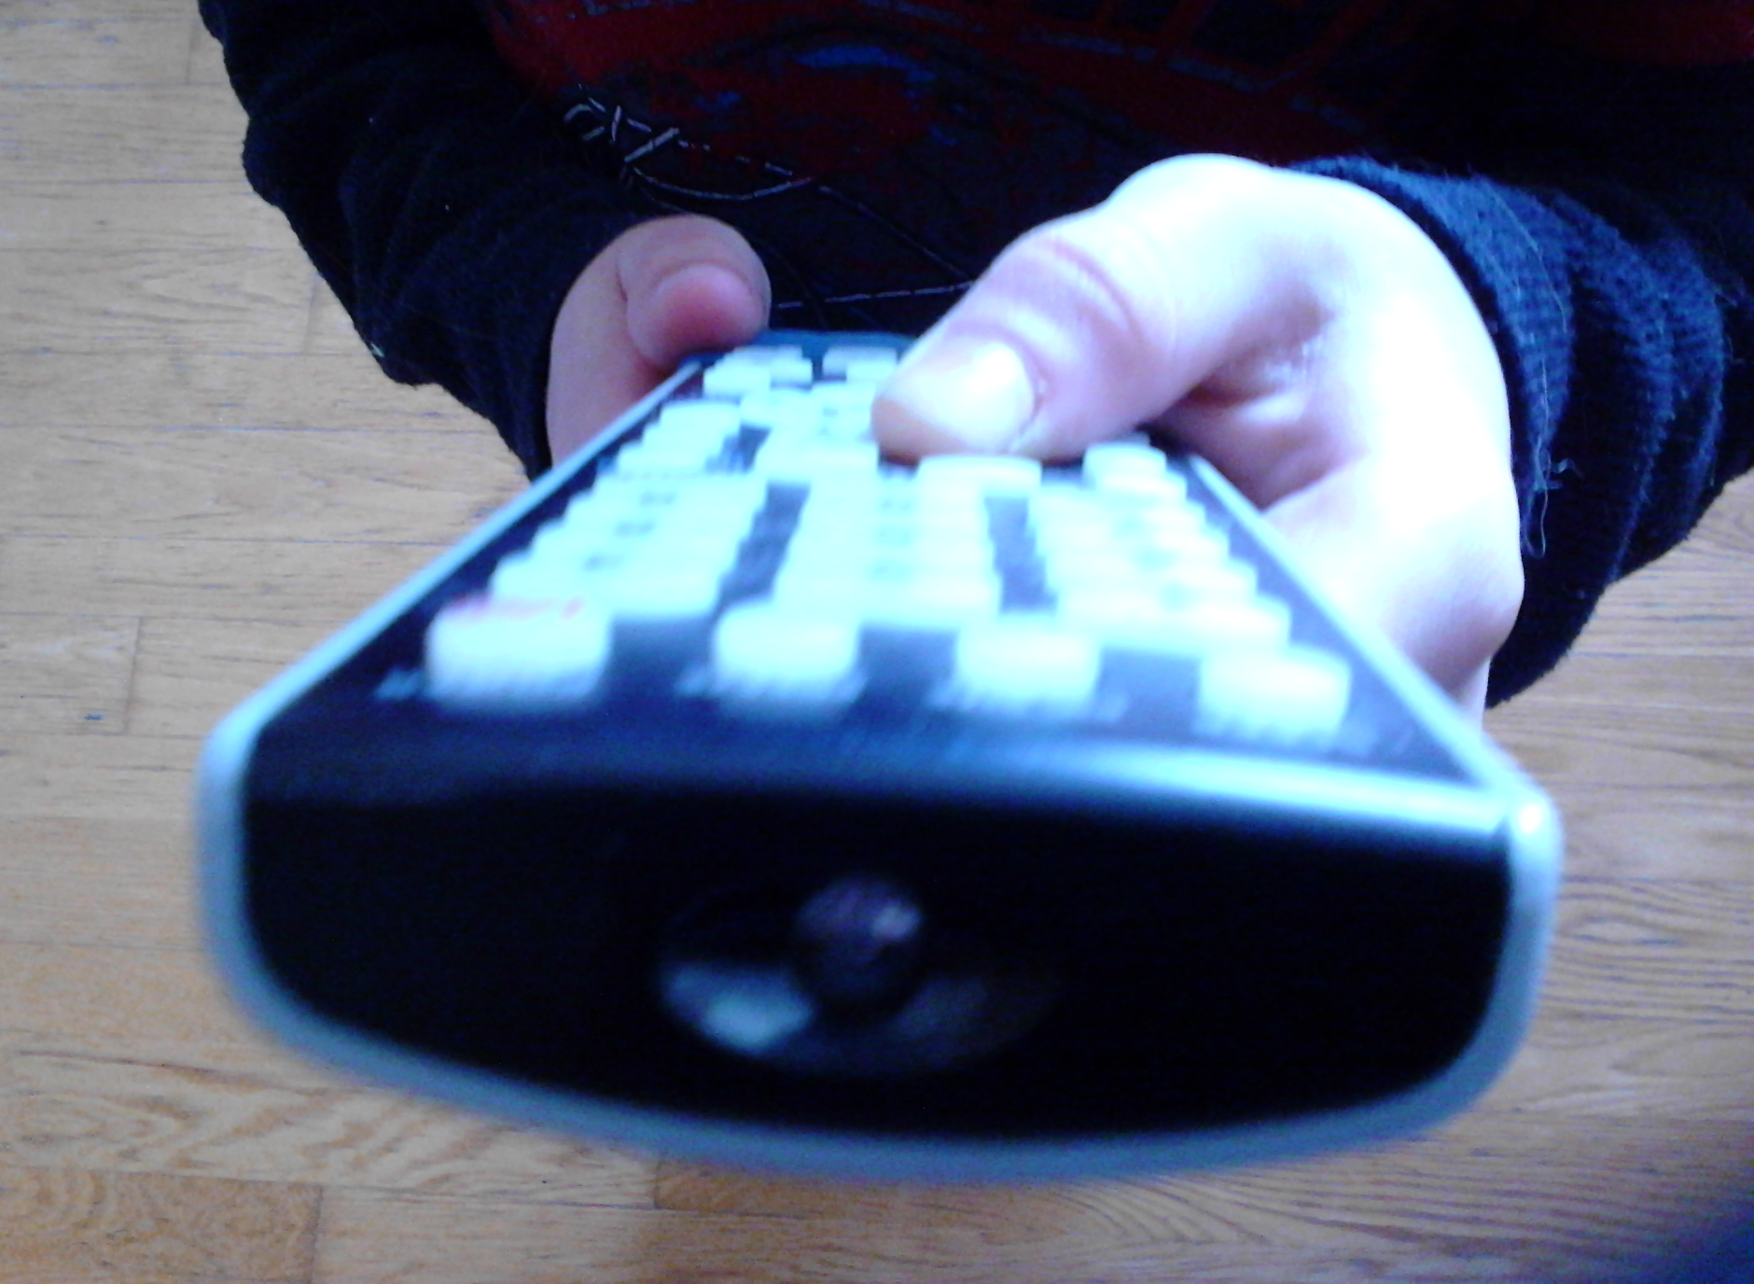
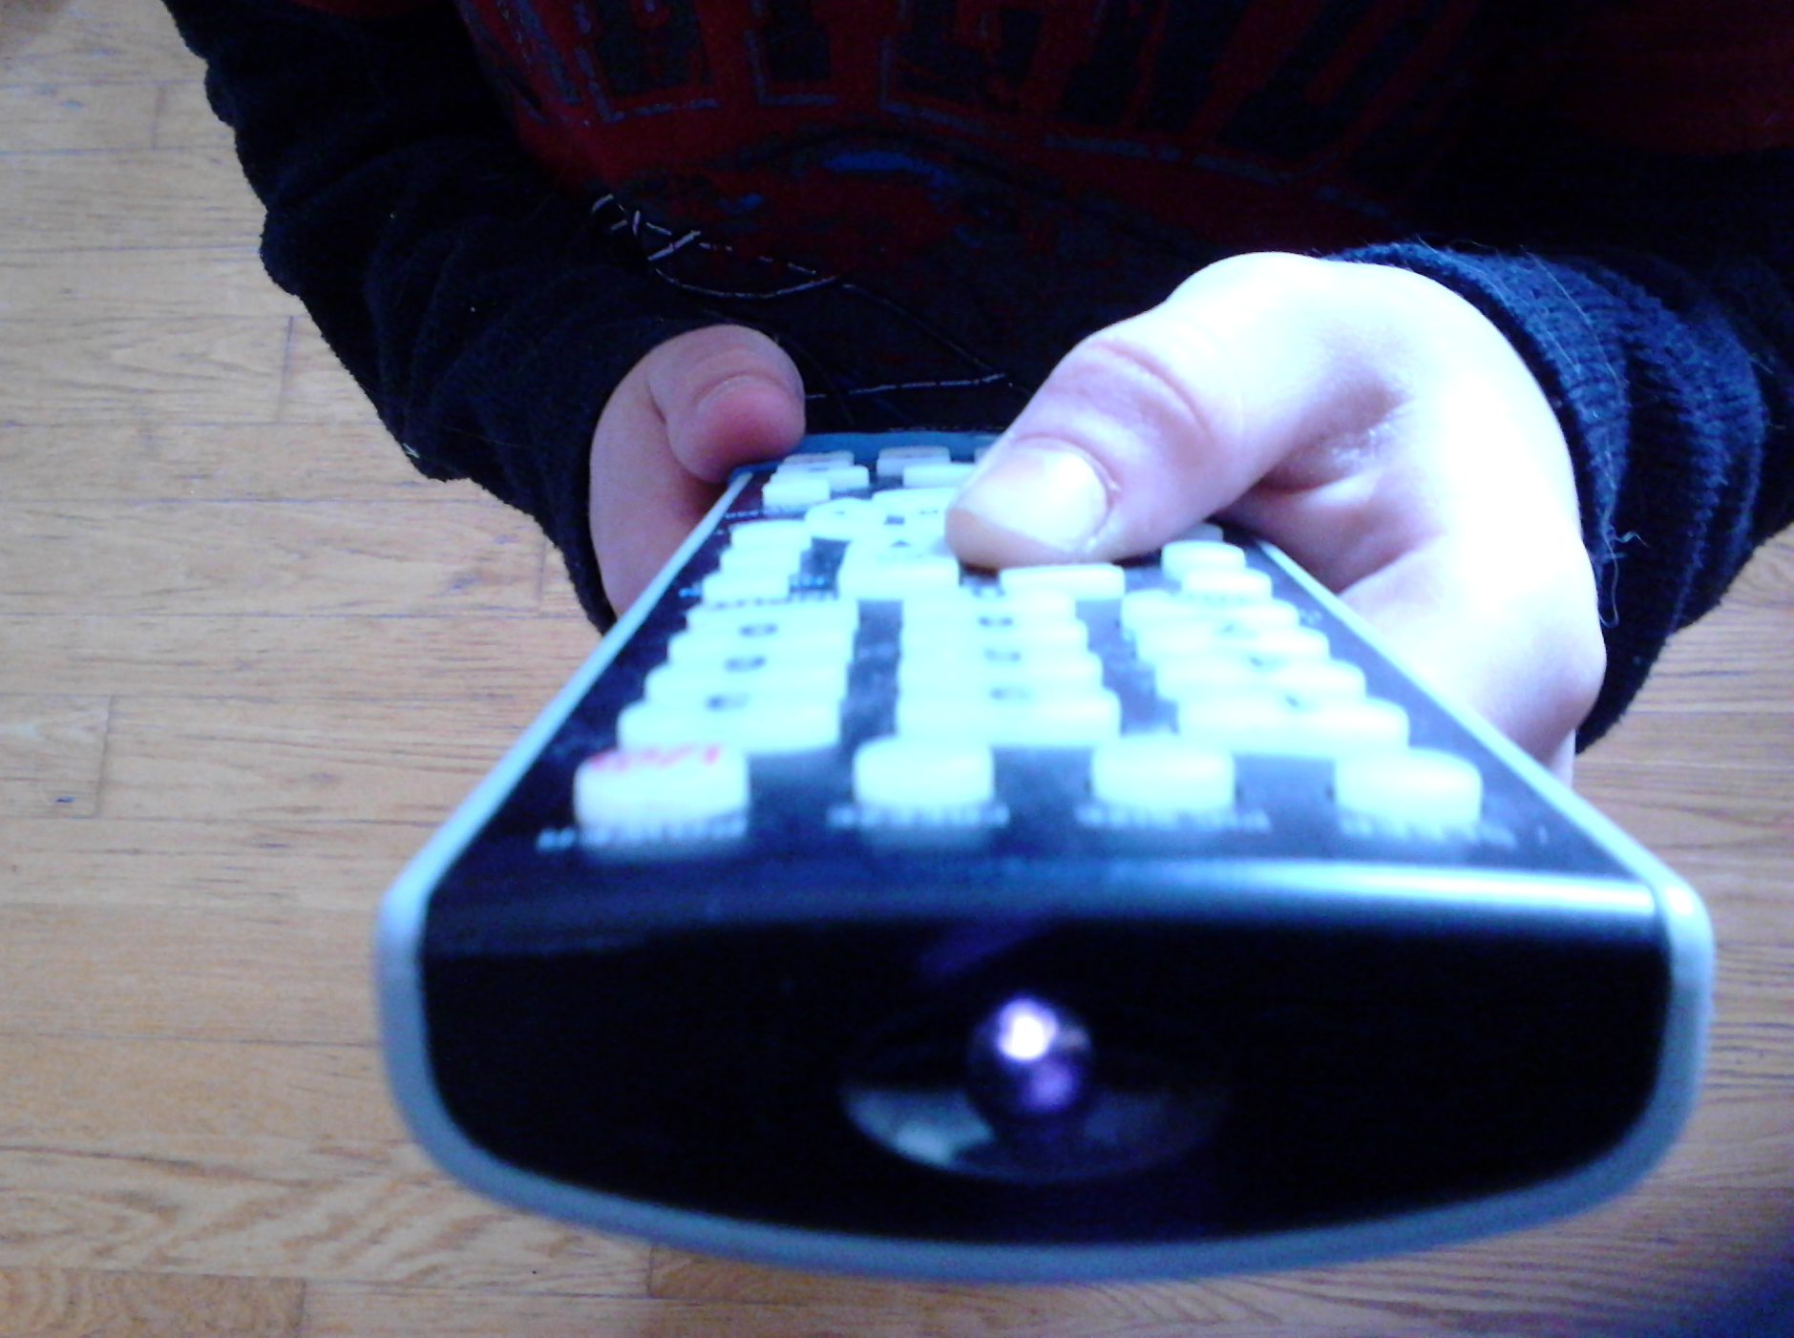
Infrarouge - Expérience
La lumière, messagère cosmique
Les caméras numériques sont un peu sensibles à l’infrarouge et peuvent détecter les signaux émis par les télécommandes.
À l’oeil
À travers une caméra
Notes:
Crédit: À la découverte de l’Univers

Slide 18
Infrarouge - Expérience
La lumière, messagère cosmique
Vous pouvez l’essayer en classe ou avec un groupe.
Pour une fois, demandez à vos élèves de sortir leurs cellulaires, iPod, tablettes ou autre gadget électronique avec caméra!
Le signal peut être assez faible: demandez aux élèves de s’approcher et de bien s’aligner avec la lumière de la télécommande.

Slide 19
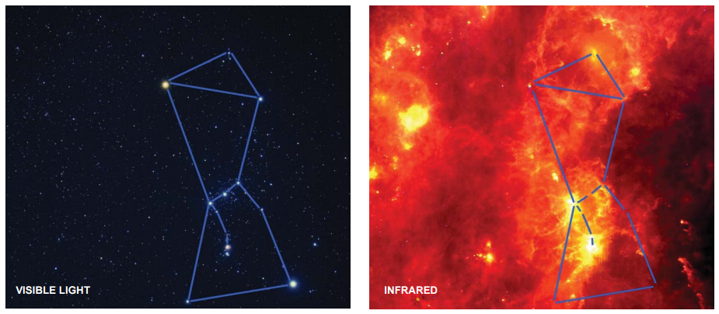
Ciel en infrarouge
La lumière, messagère cosmique
Notes:
Crédit: NASA - Akito Fujii, visible-light image; Infrared Astronomical Satellite, infrared image
http://coolcosmos.ipac.caltech.edu/system/media_files/binaries/94/original/orion_litho.pdf?1375837456

Slide 20
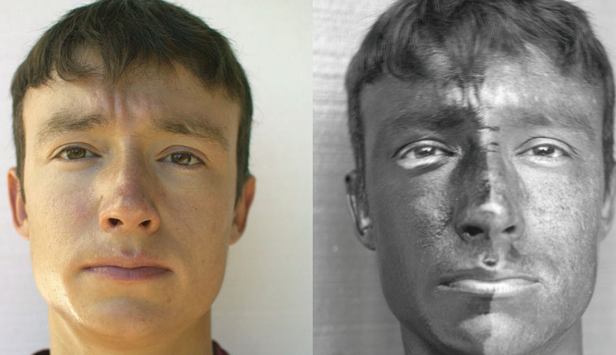
Ultraviolet
La lumière, messagère cosmique
Notes:
Crédit: Spigget / Wikimedia Commons
Images tirées de notre module Le cycle solaire: http://www.discovertheuniverse.ca/fr/resource/le-cycle-solaire/

Slide 21
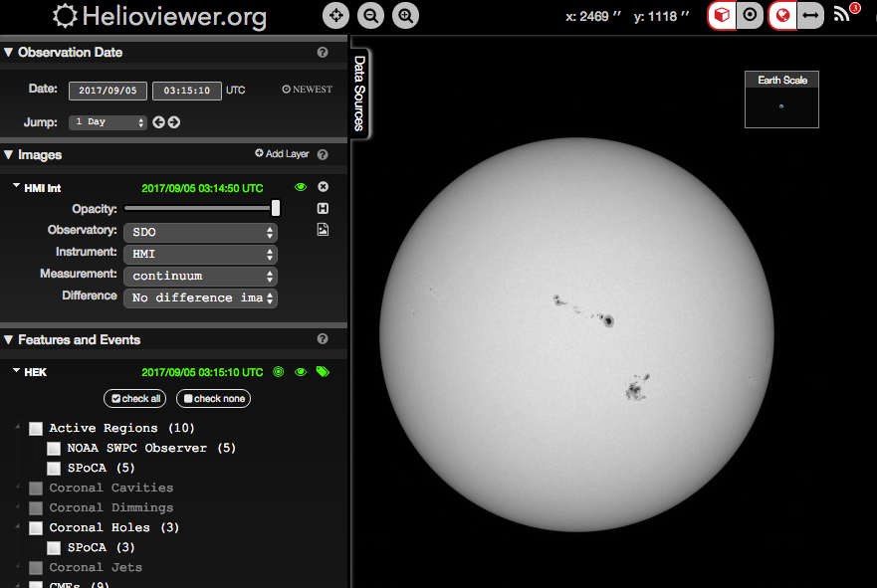
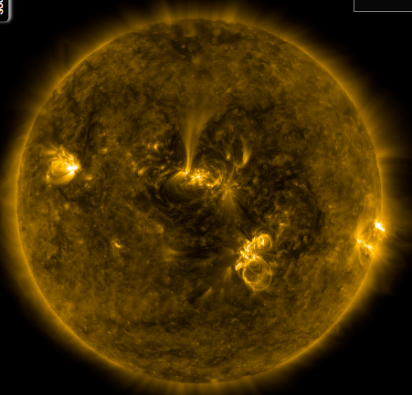
Le Soleil en visible et ultraviolet – Helioviewer.org
La lumière, messagère cosmique
Notes:
Crédit: Helioviewer.org

Slide 22
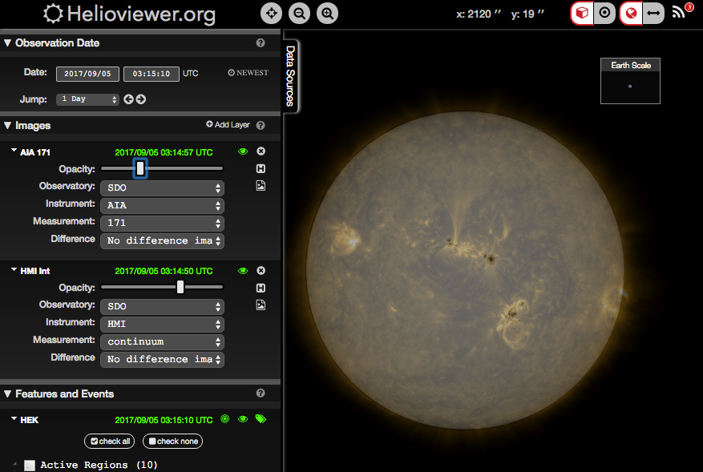
Le Soleil en ultraviolet et visible – Helioviewer.org
La lumière, messagère cosmique
Notes:
Crédit: Helioviewer.org

Slide 23
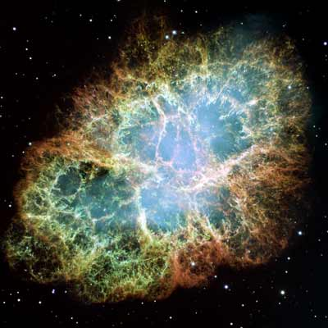
Nébuleuse du Crabe – M1
La lumière, messagère cosmique
Notes:
Crédit: NASA, ESA, J. Hester and A. Loll (Arizona State University)
http://hubblesite.org/newscenter/archive/releases/2005/37/image/a/

Slide 24
Nébuleuse du Crabe – M1
La lumière, messagère cosmique
Notes:
Source de l’image: Wikipédia
http://commons.wikimedia.org/wiki/File:Crab_Nebula_in_Multiple_Wavelengths.png

Slide 25
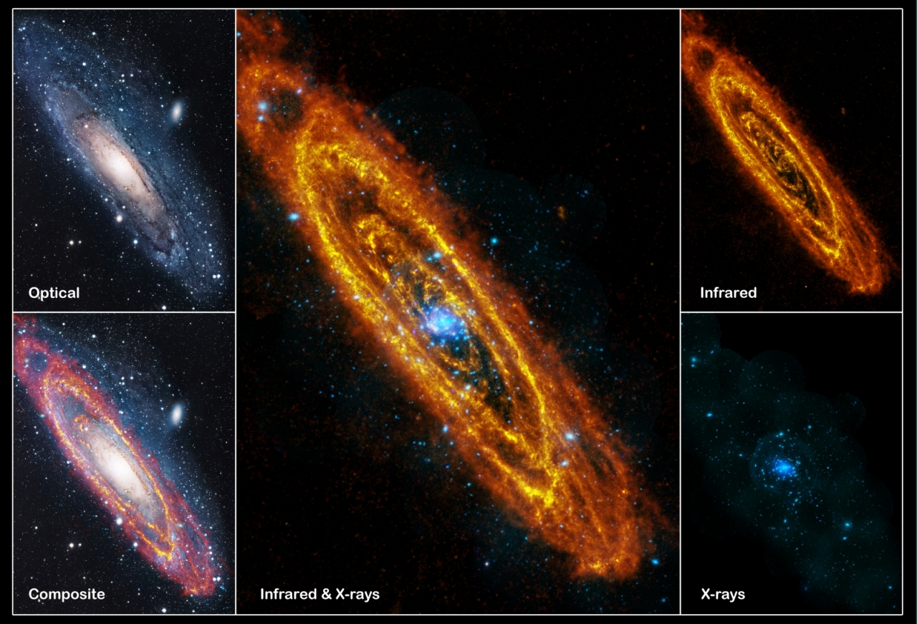
Galaxie d’Andromède
La lumière, messagère cosmique
Notes:
Crédit: © infrared: ESA/Herschel/PACS/SPIRE/J. Fritz, U. Gent; X-ray: ESA/XMM-Newton/EPIC/W. Pietsch, MPE; optical: R. Gendler
http://sci.esa.int/xmm-newton/48317-multiwavelength-images-of-the-andromeda-galaxy-m31/

Slide 26
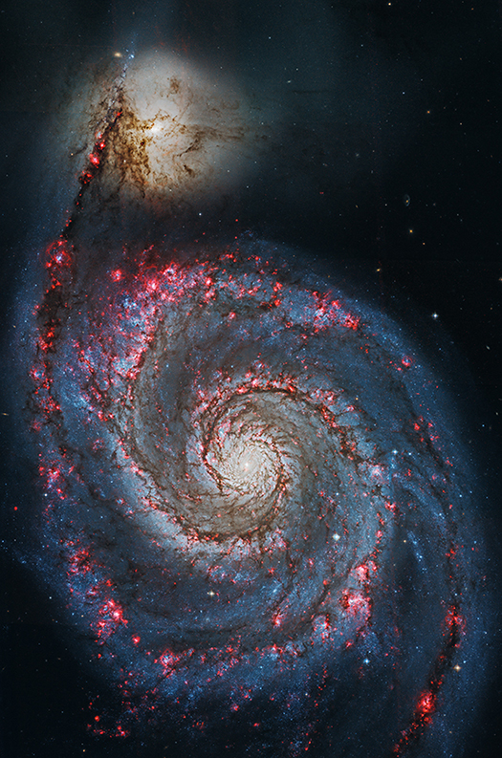
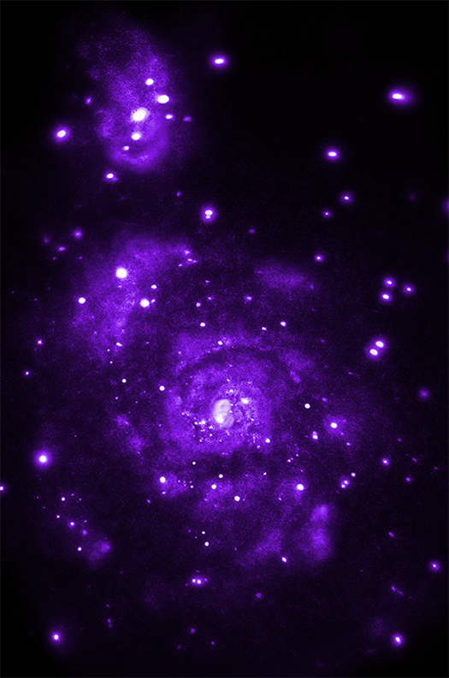
M51 – Galaxie du Tourbillon
La lumière, messagère cosmique
Lumière visible
Rayons X
Notes:
Crédit: X-ray: NASA/CXC/Wesleyan Univ./R.Kilgard, et al; Optical: NASA/STScI
http://chandra.harvard.edu/photo/2014/m51/

Slide 27
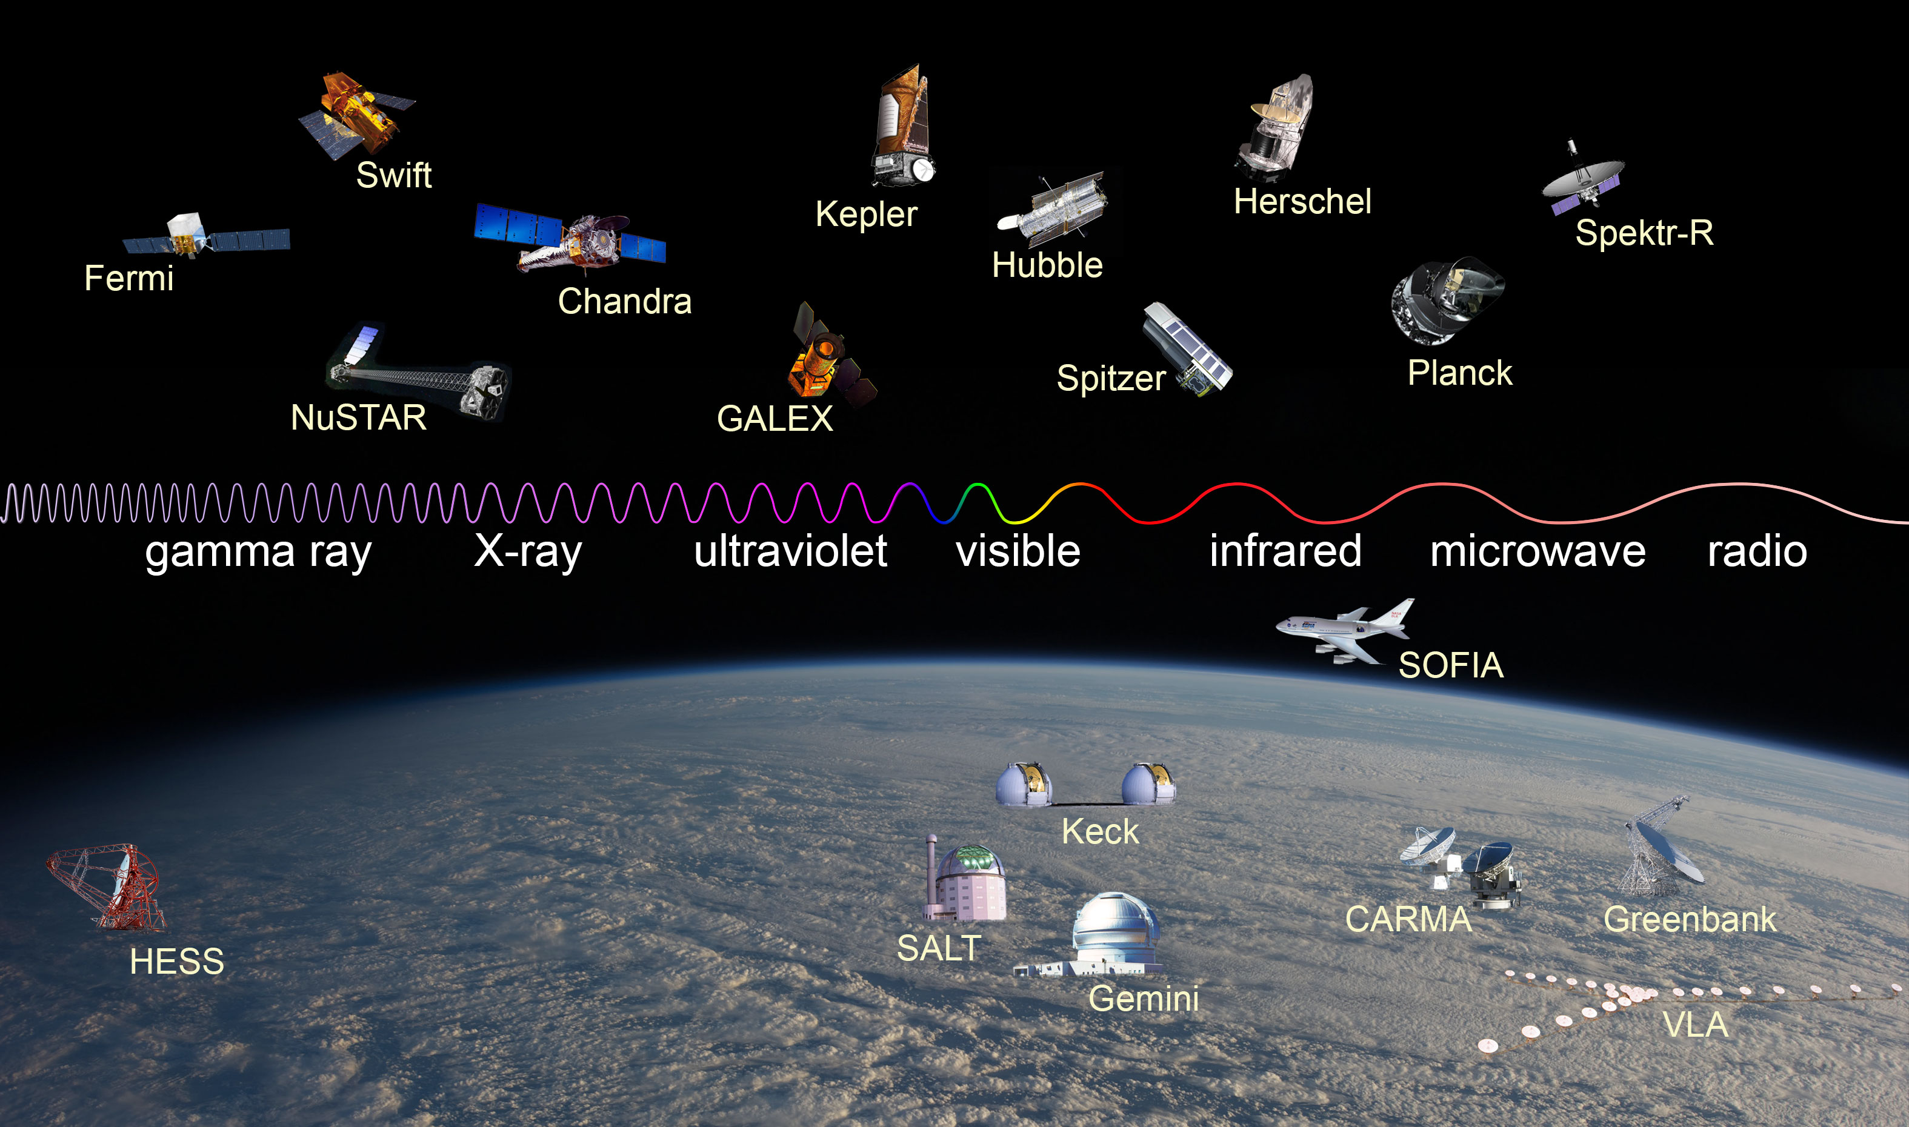
Télescopes
La lumière, messagère cosmique
Notes:
Crédit de l’image: NASA / Imagine the Universe
http://imagine.gsfc.nasa.gov/science/toolbox/emspectrum_observatories1.html

Slide 28
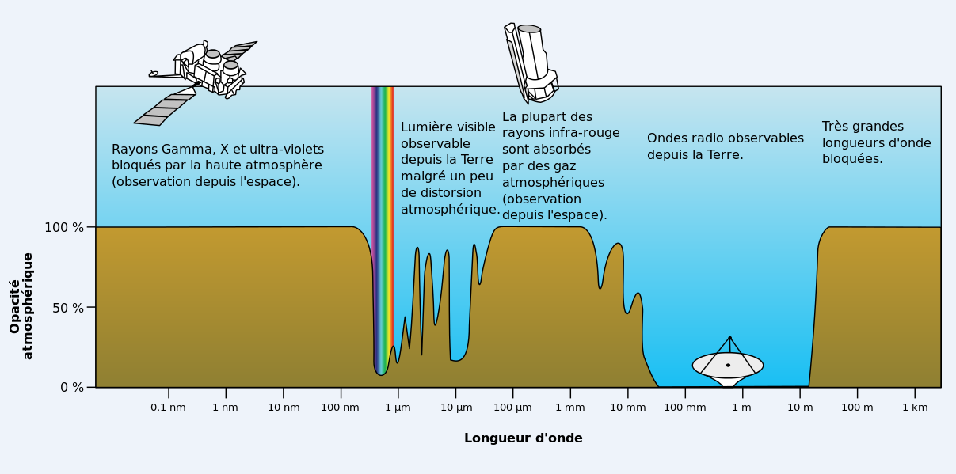
Transparence de l’atmosphère
La lumière, messagère cosmique
Notes:
Crédit de l’image: Wikipedia , version originale de la NASA
http://fr.wikipedia.org/wiki/Atmosph%C3%A8re_terrestre

Slide 29
La spectroscopie: décoder la lumière

Slide 30
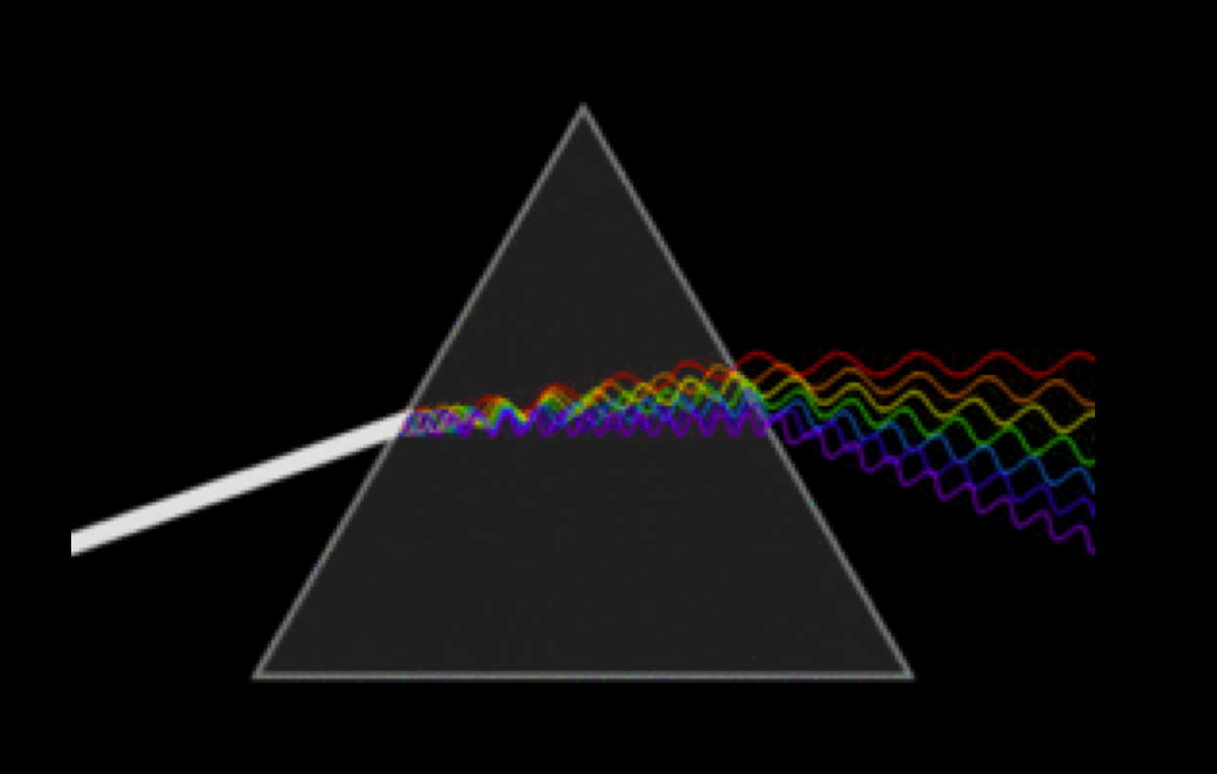
Spectroscopie
La lumière, messagère cosmique
Notes:
Source de l’image: Wikipédia
http://en.wikipedia.org/wiki/Light

Slide 31
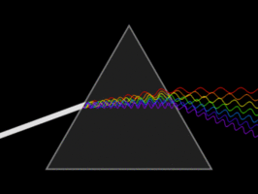
Spectroscopie
La lumière, messagère cosmique
Notes:
Source de l’image: Wikipédia
http://en.wikipedia.org/wiki/Light

Slide 32
Types de spectres
La lumière, messagère cosmique
Spectre continu (produit par un objet chaud)
Spectre d’émission (produit par un gaz excité)
Spectre d’absorption (produit par un gaz illuminé par une source chaude)
le plus utilisé en astronomie
Notes:
Source: Wikipedia
https://commons.wikimedia.org/wiki/File:Spectral_lines_en.PNG

Slide 33
Composition des objets

Slide 34
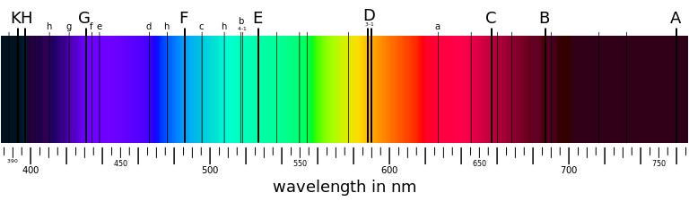
Spectre du Soleil
La lumière, messagère cosmique
Sodium
Hydrogène
Notes:
Source: Wikipedia
http://commons.wikimedia.org/wiki/File:Fraunhofer_lines.svg

Slide 35
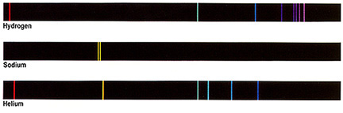
Analyse des spectres
La lumière, messagère cosmique
Chaque élément ou molécule a son propre spectre. Ce sont les empreintes digitales nous permettant d’identifier la composition des objets.
Notes:
Credit: Chandra / NASA
http://chandra.harvard.edu/resources/faq/astrophysics/astrophysics-5.html

Slide 36
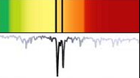
Analyse des spectres
La lumière, messagère cosmique
En pratique, les astronomes utilisent un graphique montrant l’intensité de la lumière en fonction de la longueur d’onde (couleur).
Intensité de la lumière
Longueur d’onde
Notes:
Source: Wikipedia
http://commons.wikimedia.org/wiki/File:Fraunhofer_lines.svg

Slide 37
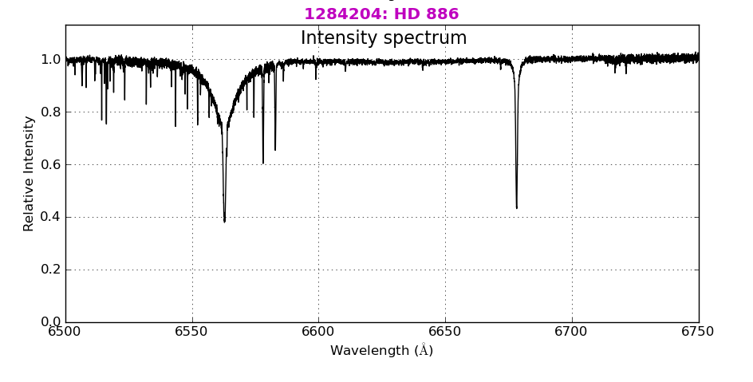
Analyse des spectres
La lumière, messagère cosmique
Hydrogène
Hélium
Données du télescope Canada-France-Hawaii
Notes:
Crédit: Télescope Canada-France-Hawaii

Slide 38
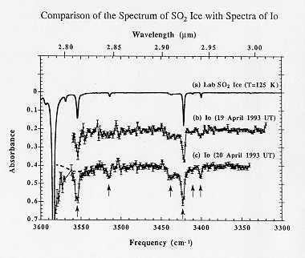
Composition d’un objet – Io, lune de Jupiter
La lumière, messagère cosmique
Notes:
Crédit: NASA
http://commons.wikimedia.org/wiki/File:Identification_of_Ices_in_the_Solar_System.jpg

Slide 39
Température des objets

Slide 40
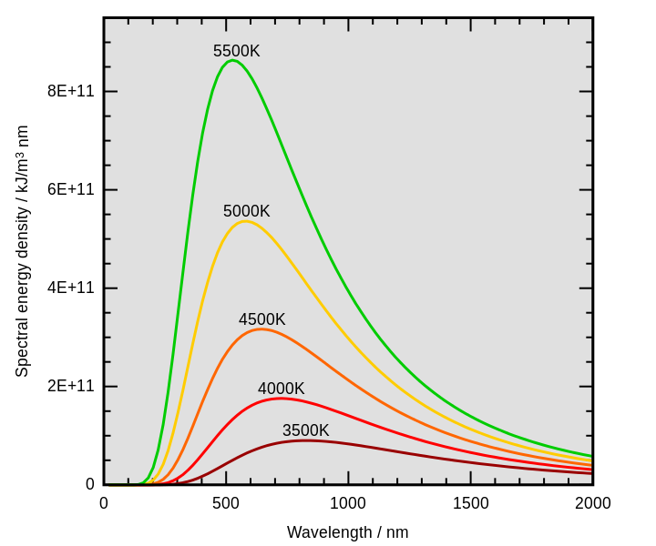
Température d’un objet
La lumière, messagère cosmique
Plus un objet est chaud, plus il émet de radiation et plus cette radiation est vers les longueurs d’onde courtes (bleu, UV…)
Notes:
Source: Wikipedia
http://commons.wikimedia.org/wiki/File:Wiens_law.svg

Slide 41
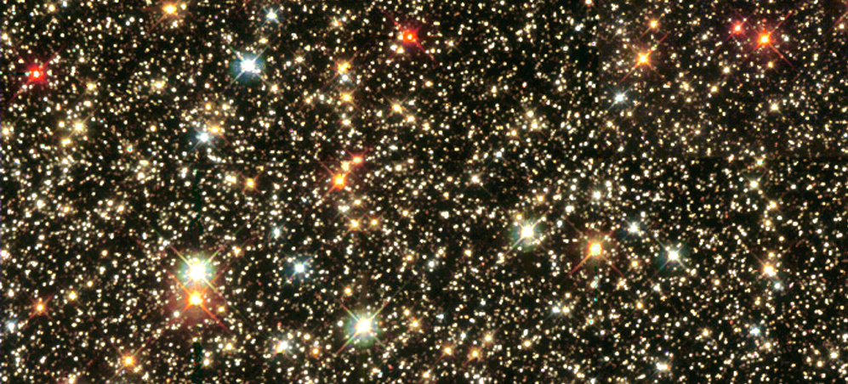
Température d’un objet
La lumière, messagère cosmique
La couleur des étoiles nous renseigne donc sur leur température.
étoile « froide » (3500 °)
étoile chaude (30 000 °)
Notes:
Source: The Hubble Heritage Team (AURA/STScI/NASA)
http://hubblesite.org/image/700/news_release/1998-28

Slide 42
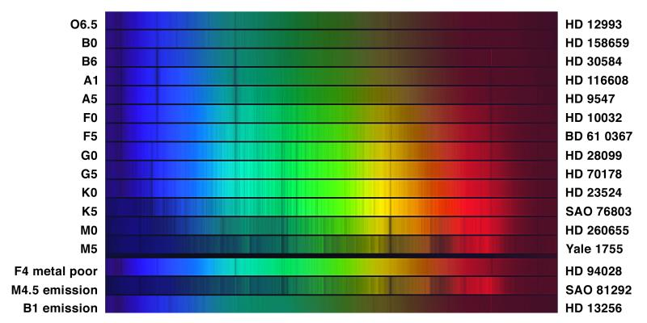
Spectres des étoiles
La lumière, messagère cosmique
Notes:
Crédit : NASA
http://commons.wikimedia.org/wiki/File:Obafgkm_noao_big.jpg

Slide 43
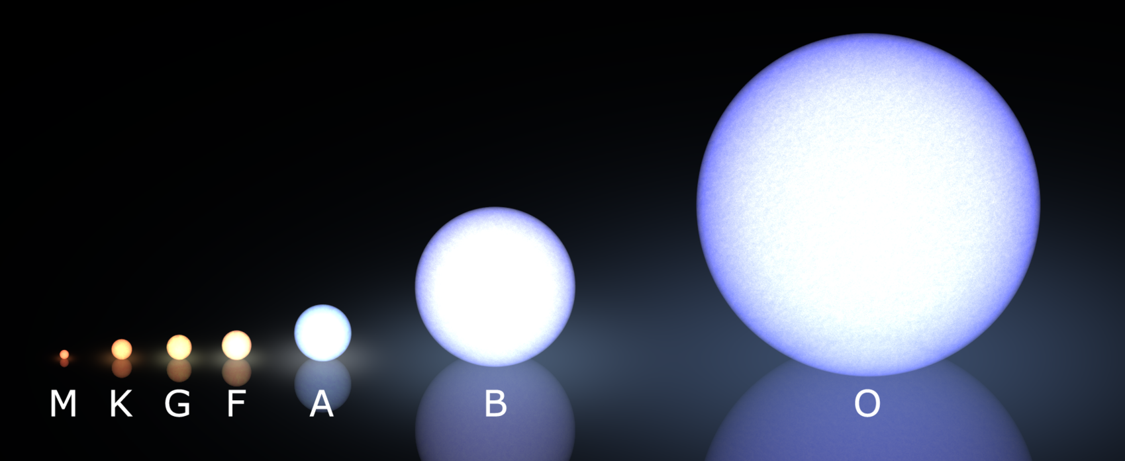
Spectres des étoiles
La lumière, messagère cosmique
Notes:
Source: Wikipedia
http://commons.wikimedia.org/wiki/File:Morgan-Keenan_spectral_classification.png

Slide 44
Vitesse des objets

Slide 45

Effet Doppler
La lumière, messagère cosmique
La vitesse d’un objet (qui s’approche ou s’éloigne de nous) peut être déterminée dans son spectre grâce à l’effet Doppler.
  Si l’objet s’approche de nous, la lumière est décalée vers des longueurs d’onde plus courtes (bleu).
  Si l’objet s’éloigne de nous, sa lumière est décalée vers des longueurs d’onde plus longues (rouge).
Notes:
Source: Wikipedia
http://fr.wikipedia.org/wiki/Effet_Doppler

Slide 46

Effet Doppler
La lumière, messagère cosmique
La vitesse d’un objet (qui s’approche ou s’éloigne de nous) peut être déterminée dans son spectre grâce à l’effet Doppler.
  Si l’objet s’approche de nous, la lumière est décalée vers des longueurs d’onde plus courtes (bleu).
  Si l’objet s’éloigne de nous, sa lumière est décalée vers des longueurs d’onde plus longues (rouge).
Notes:
Source: Wikipedia
http://fr.wikipedia.org/wiki/Effet_Doppler

Slide 47
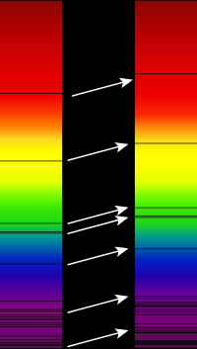
Effet Doppler
La lumière, messagère cosmique
Spécifiquement, les bandes spectrales sont alors décalées soit vers le rouge (l’objet s’éloigne de nous) ou vers le bleu (l’objet s’approche).
Spectre de référence (Soleil)
Spectre d’un amas de galaxies
Notes:
Source: Wikipedia
http://commons.wikimedia.org/wiki/File:Redshift.svg

Slide 48
Information cachée dans la lumière
La lumière, messagère cosmique
  type d’objet → type de spectre (émission, absorption…) et images à plusieurs longueurs d’ondes
  température de l’objet → spectre ou couleur (longueur d’onde) dominante
  sa composition → bandes spectrales
  sa vitesse → effet Doppler sur les bandes spectrales
  et plus… (rotation, présence d’exoplanètes autour d’une étoile…)

Slide 49
Comment fait-on les belles images couleurs?

Slide 50
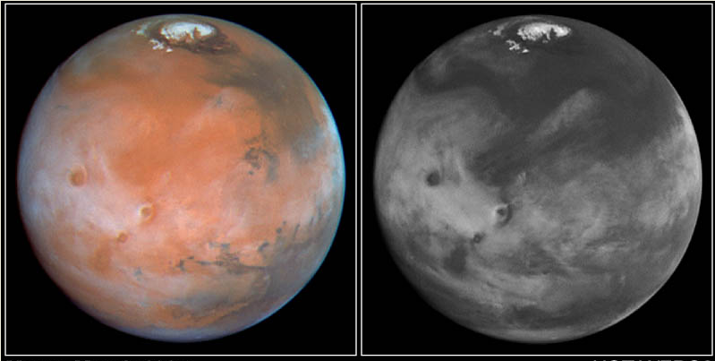
Images en couleurs
La lumière, messagère cosmique
Les caméras sensibles des télescopes prennent des images en noir et blanc. Comment obtient-on les belles images couleurs?
Mars, photographiée par le Télescope spatial Hubble
Notes:
Source: http://hubblesite.org/newscenter/archive/releases/1997/15/image/a/

Slide 51
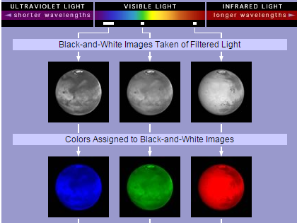
Images en couleurs
La lumière, messagère cosmique
Il faut prendre 3 images, avec trois filtres différents, et ensuite colorer et recombiner les images.
Notes:
Source: http://hubblesite.org/gallery/behind_the_pictures/meaning_of_color/mars.php

Slide 52
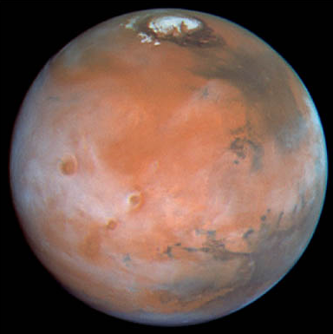
Images en couleurs
La lumière, messagère cosmique
Image en lumière visible, couleurs naturelles
Notes:
Source: http://hubblesite.org/newscenter/archive/releases/1997/15/image/a/

Slide 53
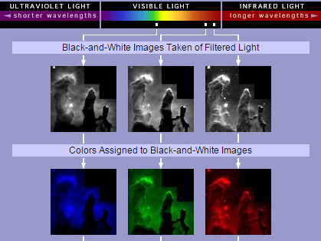
Images en couleurs
La lumière, messagère cosmique
Parfois, on assigne des couleurs à des images spécifiques (ici, lumière émise par des éléments précis).
Notes:
Source: http://hubblesite.org/gallery/behind_the_pictures/meaning_of_color/eagle.php

Slide 54
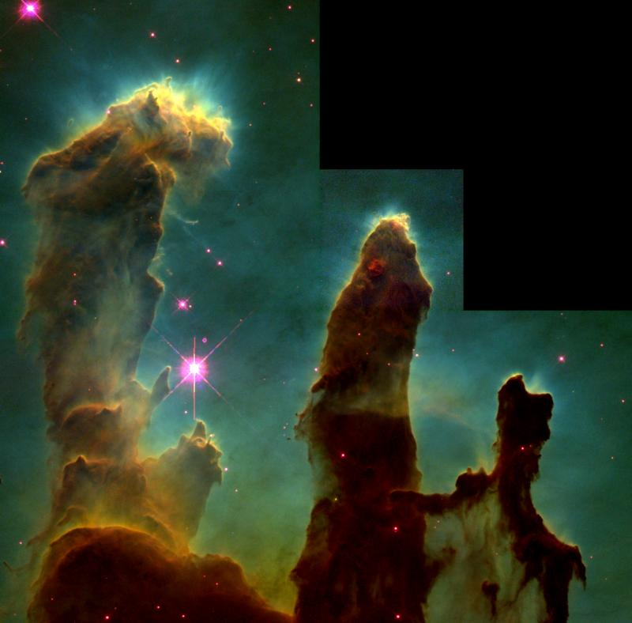
Images en couleurs
La lumière, messagère cosmique
Image en lumière visible, fausses couleurs
Bleu-vert: hydrogène et oxygène
Rouge: soufre
Notes:
Source: http://hubblesite.org/gallery/behind_the_pictures/meaning_of_color/eagle.php

Slide 55
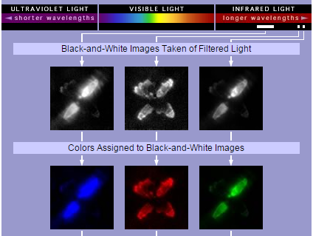
Images en couleurs
La lumière, messagère cosmique
Trois images prises en infrarouge avec assignation de différentes couleurs.
Notes:
Source: http://hubblesite.org/gallery/behind_the_pictures/meaning_of_color/egg.php

Slide 56
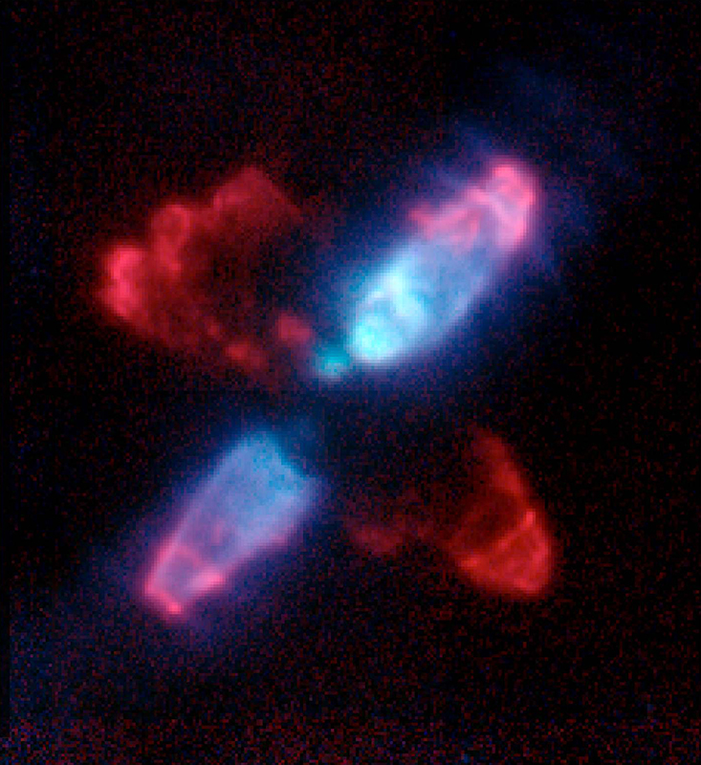
Images en couleurs
La lumière, messagère cosmique
Image infrarouge en fausses couleurs
Vert et bleu: Lumière réfléchie sur la poussière autour de l’étoile
Rouge: nuage d’hydrogène
Notes:
Source: http://hubblesite.org/gallery/behind_the_pictures/meaning_of_color/egg.php

Slide 57
Ressources
La lumière, messagère cosmique
  Pages de HubbleSite sur la formation d’images en couleurs avec application interactives.
  Images multi-longueurs d’onde du télescope Chandra (les onglets sous les images permettent de changer de longueur d’onde)
  Notre module Le cycle solaire (images UV et visibles du Soleil)
  Activités sur la lumière, sélectionnées par Science in School – en anglais seulement

Slide 58
La lumière, messagère cosmique
Merci!
Notes:
Credit: NASA, ESA
http://hubblesite.org/image/3380/news_release/2014-27

